Slide 1
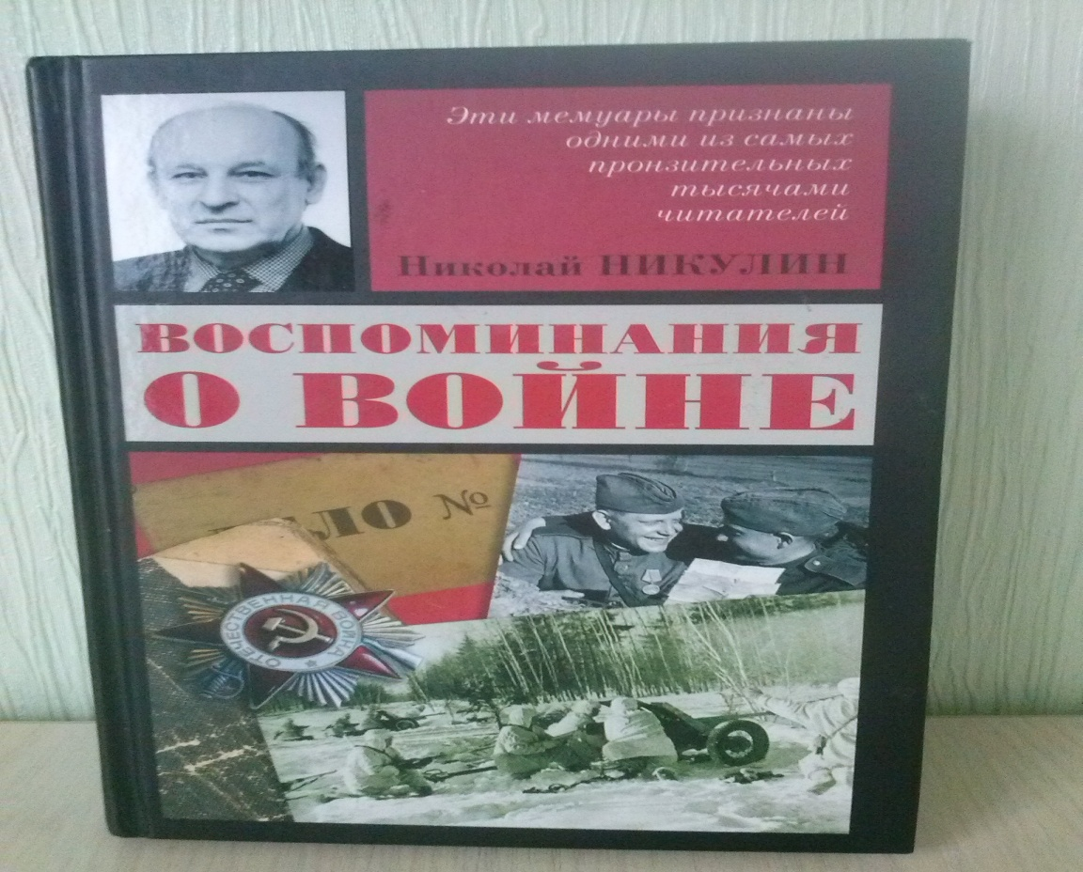
Читаем вместе
Николай Никулин
«Воспоминания о войне»

Slide 2
Предисловие автора
«....война была пережита мною почти в детском возрасте, при полном отсутствии жизненного опыта, знания людей, при полном отсутствии защитных реакций или иммунитета от ударов судьбы. Здесь я пытался рассказать, о чём я думал, что больше всего меня поражало и чем я жил четыре долгие военные года. Мой взгляд на события тех лет направлен не сверху, а снизу, с точки зрения солдата, ползущего на брюхе по фронтовой грязи, а иногда и уткнувшего нос в эту грязь...»

Slide 3
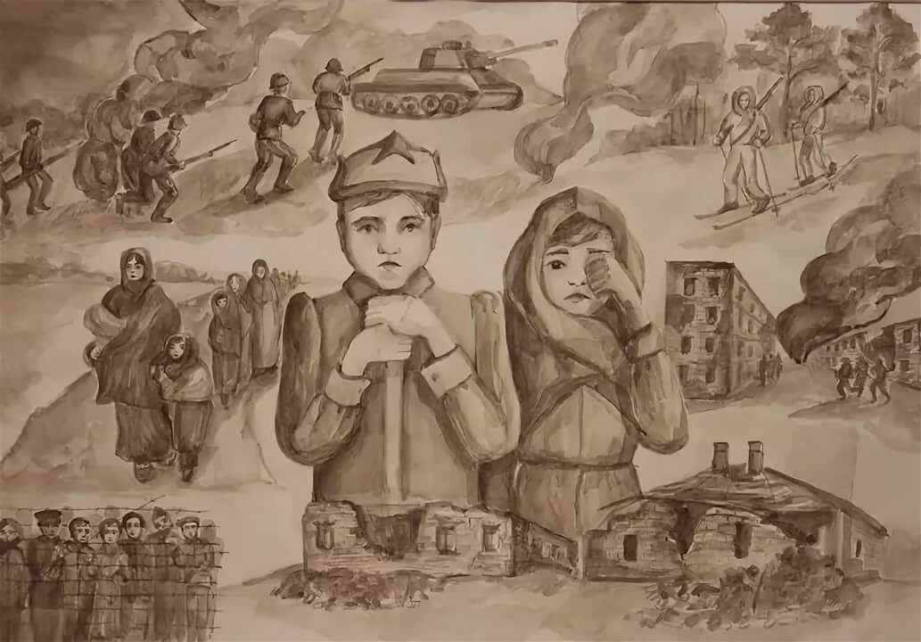

Slide 4
Начало
«...Весной 1941 года в Ленинграде многие ощущали приближение войны. Информированные люди знали о её подготовке, обывателей настораживали слухи и сплетни. Но никто не мог предполагать, что уже через три месяца после вторжения немцы окажутся у стен города, а через полгода каждый третий его житель умрёт страшной смертью от истощения. Тем более мы, только что вышедшие из стен школы, не задумывались о предстоящем. А ведь большинству суждено было в ближайшее время погибнуть на болотах в окрестностях Ленинграда. Потом мы все записались в ополчение...»

Slide 5
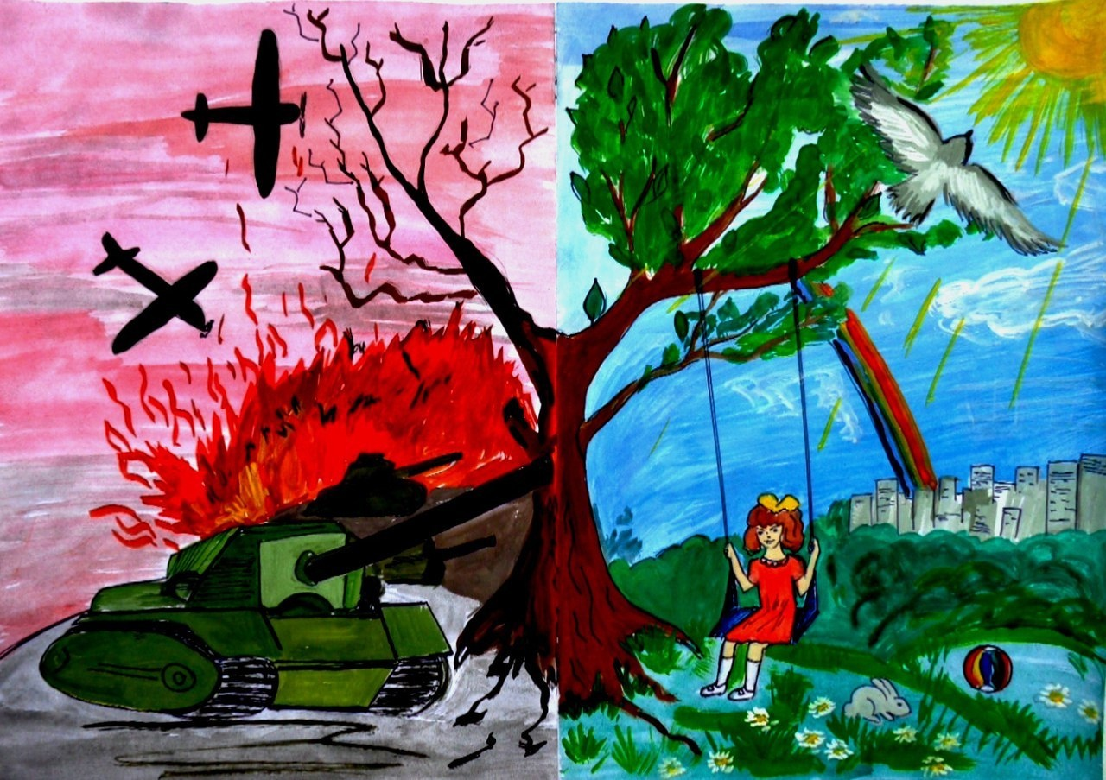

Slide 6
«...Для меня нашлось подходящее место: школа радиоспециалистов. И здесь ещё не пахло войной. Всё было весело, интересно. Собрали бывших школьников, студентов – живых, любознательных, общительных ребят. Война тем временем где-то шла. В начале октября прошедших курс обучения отправили на станцию Левашово для полевой практики. В конце ноября началось наше наступление. Только теперь я узнал, что такое война. Сотни раненых, убитых, холод, голод, напряжение, недели без сна. С этих пор началось моё перерождение. Появились защитные реакции, появилась энергия. Появилась хватка. Меня стали брать на передовую. У железной дороги Мга – Кириши наше наступление заглохло, а немцы заняли прочные позиции. Здесь я встретил новый 1942 год...»

Slide 7
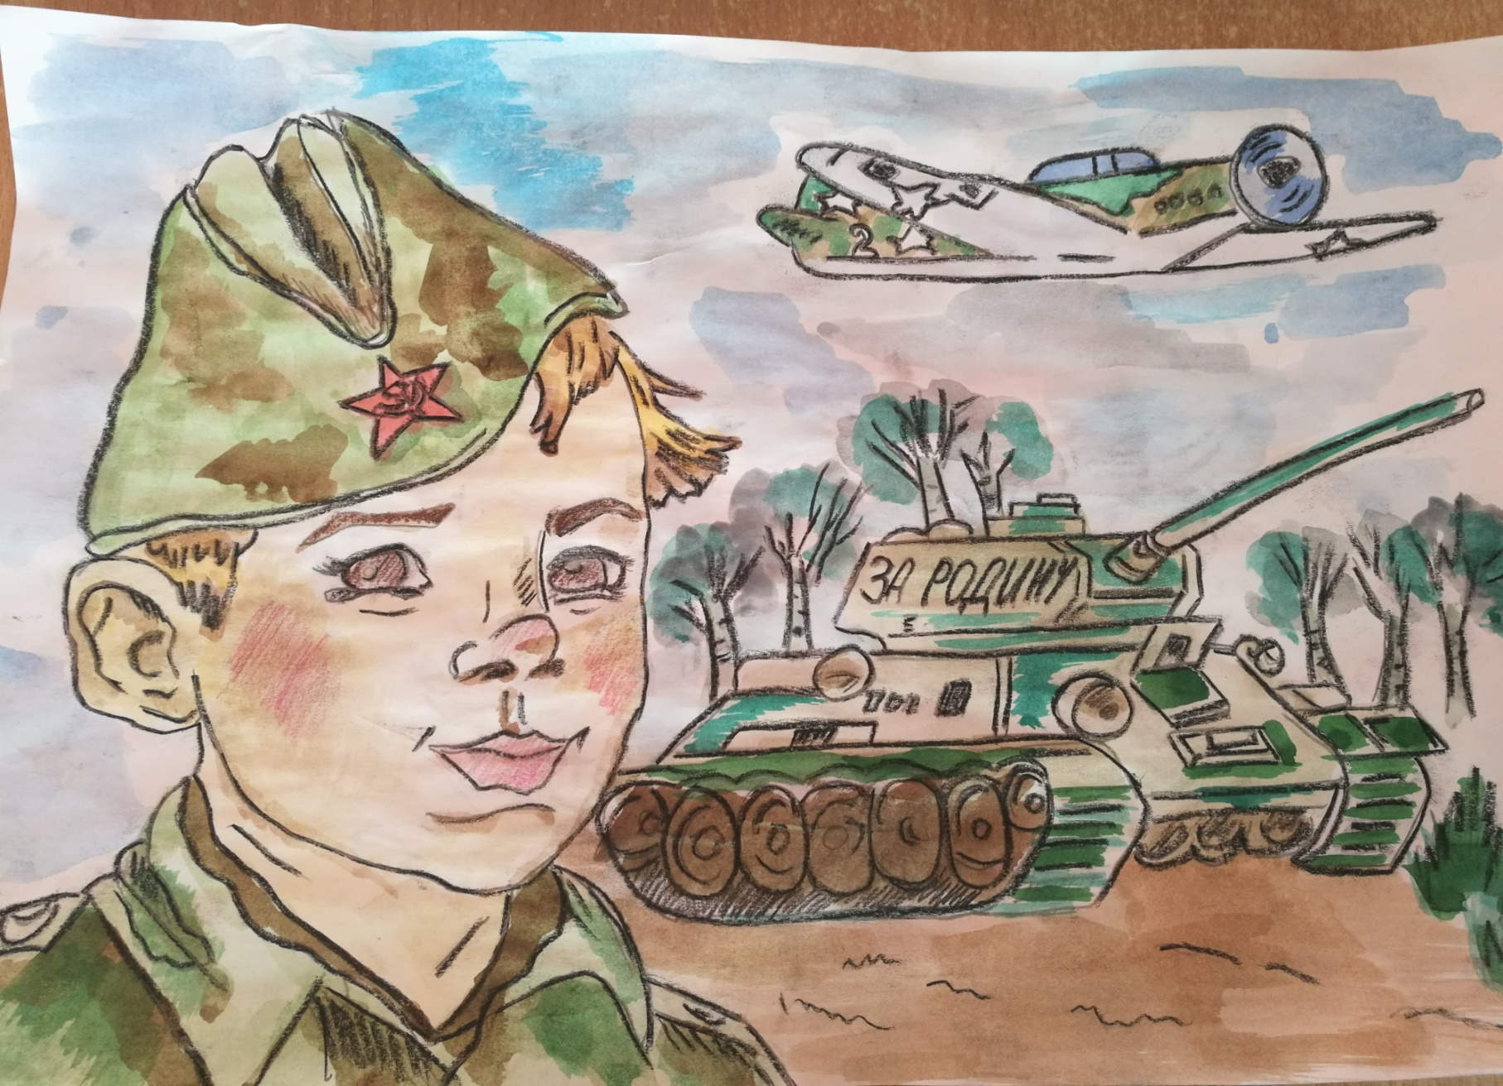

Slide 8
Погостье
«…На юго-восток от Мги, среди лесов и болот затерялся маленький полустанок Погостье. Несколько домиков на берегу чёрной от торфа речки, кустарники, заросли берёз, ольхи и бесконечные болота. Пассажиры, идущих мимо поездов, даже не думают поглядеть в окно. А между тем здесь происходила одна из кровопролитнейших битв Ленинградского фронта. Здесь начиналась, так называемая, Любаньская операция. Наши войска (54 армия) должны были прорвать фронт, продвинуться до станции Любань на железной дороге Ленинград – Москва и соединится там со 2-й ударной армией, наступавшей от Мясного Бора на Волхове…»

Slide 9
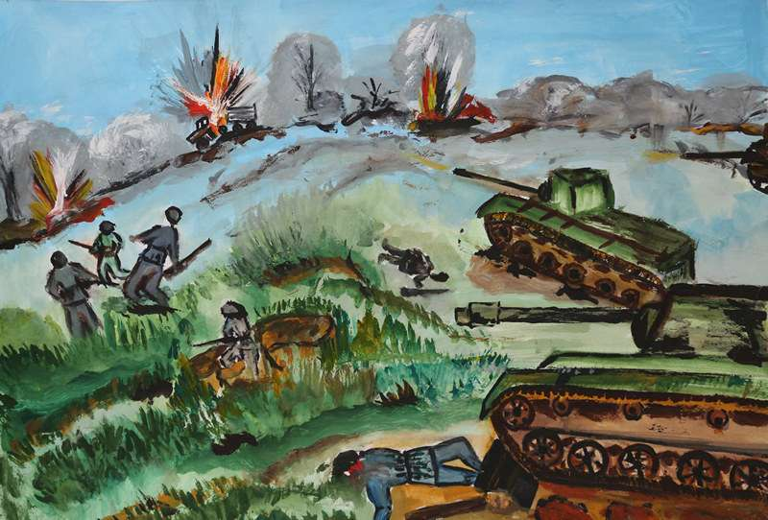

Slide 10
«…Известно что из этого замысла получилось. 2-я ударная армия попала в окружение и была сама частично уничтожена, частично пленена вместе с её главнокомандующим генералом Власовым, а 54-я, после трёхмесячных жесточайших боёв, залив кровью Погостье и его окрестности, прорвалась километров на двадцать вперёд. Её полки немного не дошли до Любани, но в очередной раз потеряв почти весь состав, надолго застряли в диких лесах и болотах. И все же жизнь в землянках под Погостьем была роскошью и привилегией, так как большинство солдат ночевали прямо на снегу. Костер не всегда можно было зажечь из-за авиации, и множество людей обмораживали носы, пальцы на руках и ногах, а иногда замерзали совсем. Солдаты имели страшный вид: почерневшие, с красными воспалёнными глазами , в прожжённых шинелях и валенках….»

Slide 11
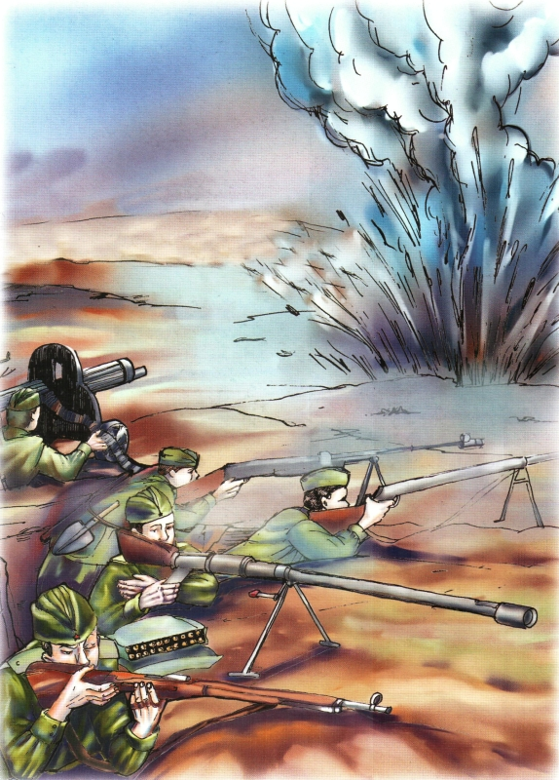

Slide 12
«… Тяжкой была судьба тяжелораненых. Чаще всего их вообще невозможно было вытянуть из под обстрела. Но и для тех, кого вынесли с нейтральной полосы, страдания не кончались. Путь до санчасти был долог, а до госпиталя измерялся многими часами. Достигнув госпитальных палат, нужно было ждать, так как врачи, несмотря на самоотверженную, круглосуточную работу, не успевали обработать всех. Длинная очередь окровавленных носилок, со стонущими, мечущимися в лихорадке или застывшими в шоке людьми, ждала их. Раненые в живот не выдерживали такого ожидания. Умирали и многие другие. Почему же шли на смерть, хотя ясно понимали её неизбежность? Шли, не просто не страшась смерти, а охваченные ужасом, и всё же шли! Раздумывать и обосновывать свои поступки тогда не приходилось. Было не того. Просто вставали и шли, потому что НАДО! …»

Slide 13
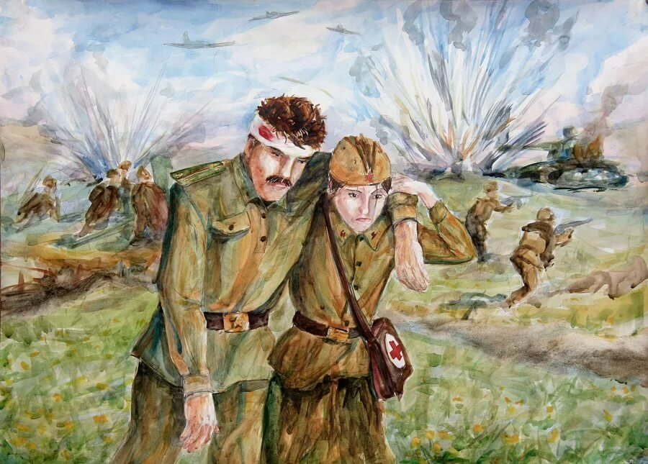

Slide 14
Военные будни
«…я вылез как-то утром на солнышко и, едва успев оглядеться, бросился наземь. Инстинкт подсказал мне – опасность: со страшным фурчанием прилетел здоровенный снаряд, отскочил от земли и взорвался. Два батарейца, не обладавшие быстрой реакцией, которая вырабатывается на передовой, были убиты. Так началось 7 апреля 1944 года – день, когда мне стукнул 21 год. Наступление продолжалось. Мы вылезли на вершину клина, в только что взятую деревню Оленино. Здесь начался ад. Немецкие орудия безостановочно лупили с трёх сторон. Непрерывно налетали на нас пикирующие бомбардировщики. С жутким воем проносились танковые снаряды. Кругом гарь, пыль, кучи песка поднимались в воздух. Я содрогаясь думал, что в каждом танке, у каждой разбитой пушки погибли люди. И я знал, что этот памятник смерти скоро исчезнет, переплавившись в другие танки и пушки. Придут новые люди, и вновь будут направлены в жуткий конвейер войны, работающий непрерывно и требующий все новых и новых жертв..»

Slide 15
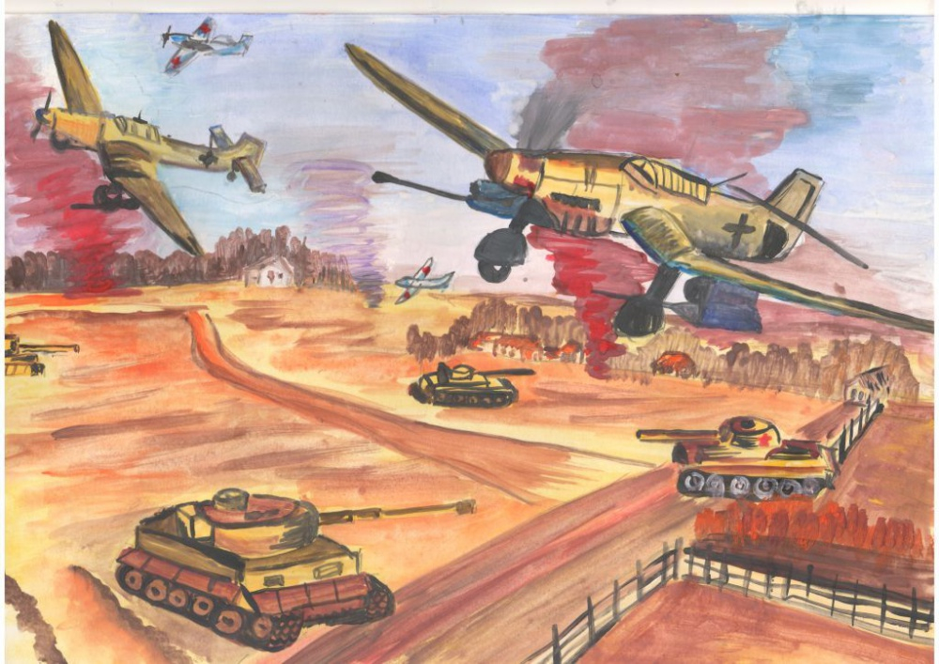

Slide 16
Берлин. Конец войны
«…Мы начали наступление на Берлин со знаменитого Костринского плацдарма на Одере. Артподготовка была невиданная. Такой мощи наша армия ещё никогда не сосредотачивала в одном сражении и не обрушивала на головы немцев. И всё таки они сопротивлялись. Кровушка наша по-прежнему лилась рекою. Инерция, взятая в 1941 году на станции Погостье и подобных ей, не уменьшалась, а увеличилась. Берлинская операция хорошо известна и подробно описана. Здесь нам сопутствовал успех! Мне запомнился расцвет природы в эти апрельские и майские дни. Вся Германия была покрыта белыми цветами яблонь и вишен. Немецкая столица была видна издали. В городе царила оргия разрушения. Самолёты, пушки, катюши, миномёты обрушивали на Берлин тысячи тонн взрывчатки…»

Slide 17
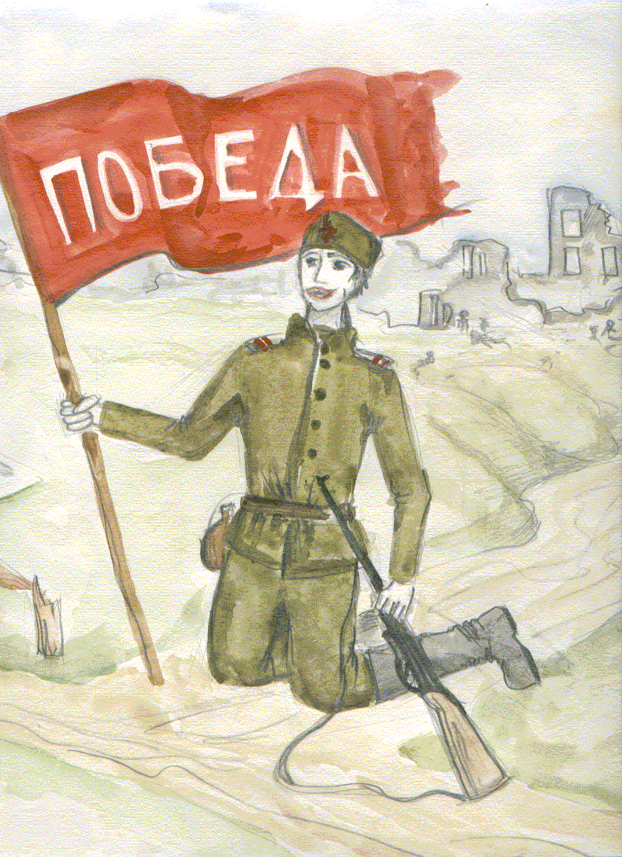

Slide 18
«…День победы я встретил в Берлине, на территории огромной бетонной школы. В пределах города бои приобрели крайнее ожесточение. Сходились вплотную. Часто в одном доме были и немцы, и наши. Дрались гранатами, ножами и чем попало. Одним словом, кровушка лилась рекою. Один Рейхстаг стоил, вероятно, нескольких тысяч жизней. Находившаяся в Берлине артиллерия могла бы в пять минут сравнять его с землёй вместе с оборонявшимся гарнизоном. Но надо было сохранить это здание – символ Германии – водрузить на нём флаг победы. Поэтому Рейхстаг атаковала пехота, как в Погостье, грудью пробивая себе дорогу…»

Slide 19
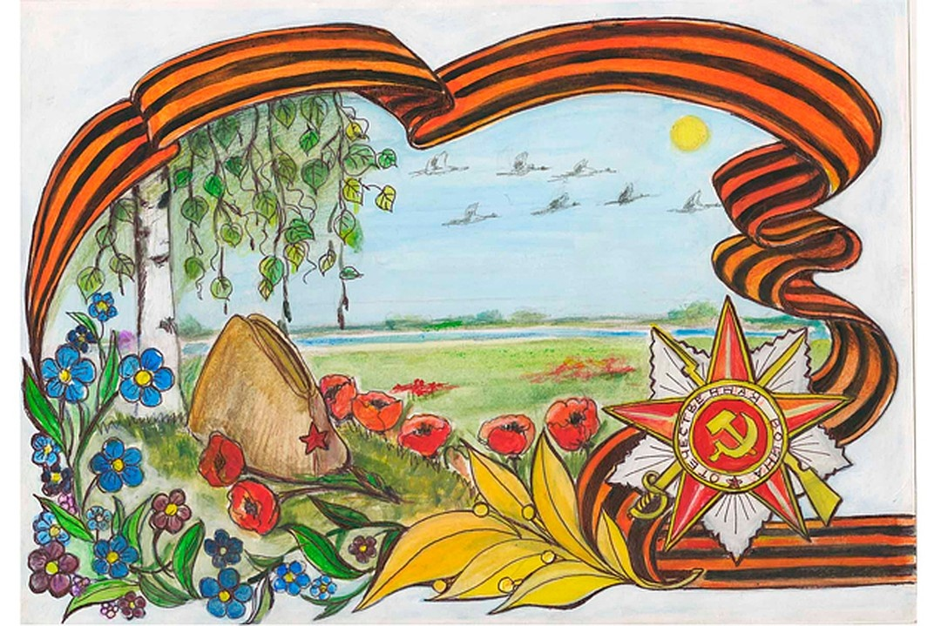

Slide 20
Послевоенные были
«…Стояло первое послевоенное лето. Победа 1945 года! Чего стоила России? По официальным данным – 20 миллионов убитых, по данным недругов – 40 и даже более. Это невозможно даже представить! Если положить всех плечом к плечу рядом, то они будут лежать от Москвы до Владивостока! Миллионы и десятки миллионов – звучит достаточно абстрактно, а когда видишь сто или тысячу трупов, искромсанных, втоптанных в грязь, - это впечатляет. Так было начисто вычеркнуто из жизни несколько поколений самых здоровых, самых активных мужчин. Нет и не было войн справедливых, все они – античеловечны…»

Slide 21
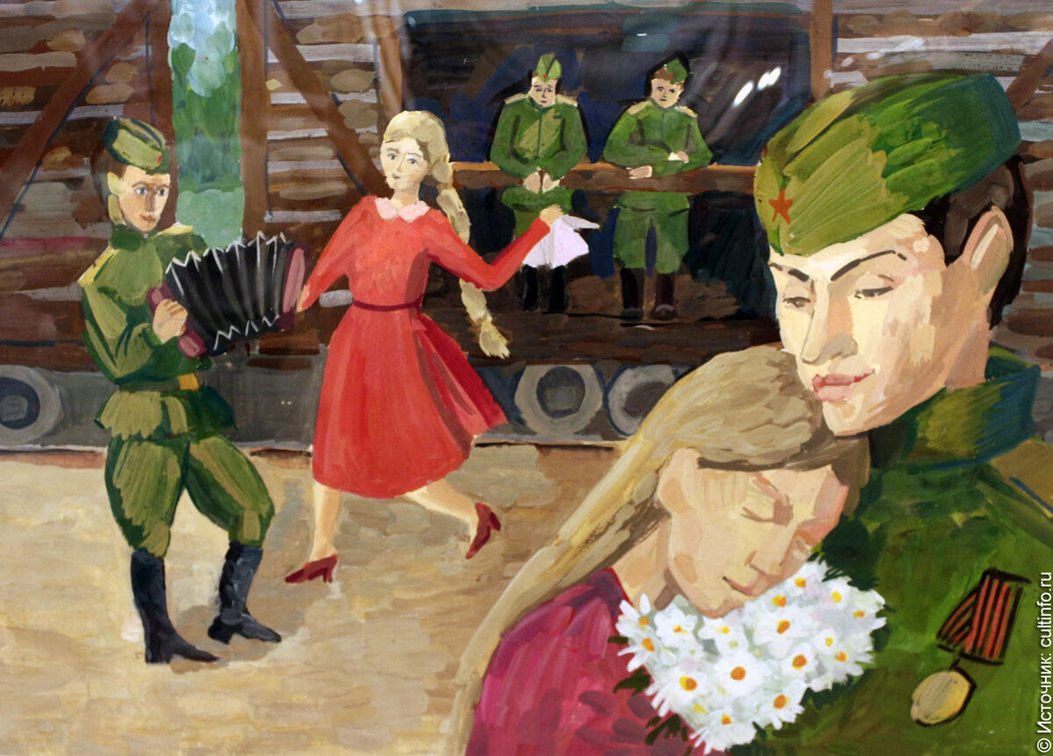

Slide 22
Ветераны. Памятные места
«… Прошли годы. Потом десятилетия. Однажды на третьей странице одной Ленинградской газеты я увидел маленькое объявление: «Состоится встреча ветеранов 311 с.д.»…Не пойти ли? Кто они, ветераны? Кто же остался из более 200 тысяч человек, сгоревших за войну в этой дивизии? Не без волнения пошел на место встречи. Собралось человек двадцать. У всех на груди колодки, ордена, памятные значки. Почти у всех не хватало одного глаза, руки, ноги. Потом длинно выступали с воспоминаниями старшины. Начался нескончаемый спор о том, в августе или сентябре разбомбили одну из рот под Киришами…»

Slide 23
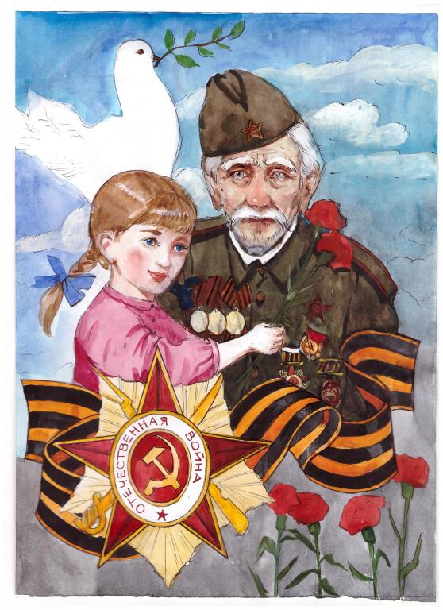

Slide 24
«…Война – самое грязное и отвратительное явление человеческой деятельности, поднимающее всё низменное из глубины нашего подсознания. На войне мы можем и должны безнаказанно разрушать ценности, создаваемые человечеством столетиями, жечь, резать, взрывать. Война превращает человека в злобное животное и убивает, убивает… Самое страшное, что люди не могут жить без войны. Закончив одну, они тут же принимаются готовить следующую. Веками человечество сидело на пороховой бочке, а теперь пересело на атомную бомбу. Страшно подумать, что из этого получится. Одно ясно, писать мемуары будет некому….»

Slide 25
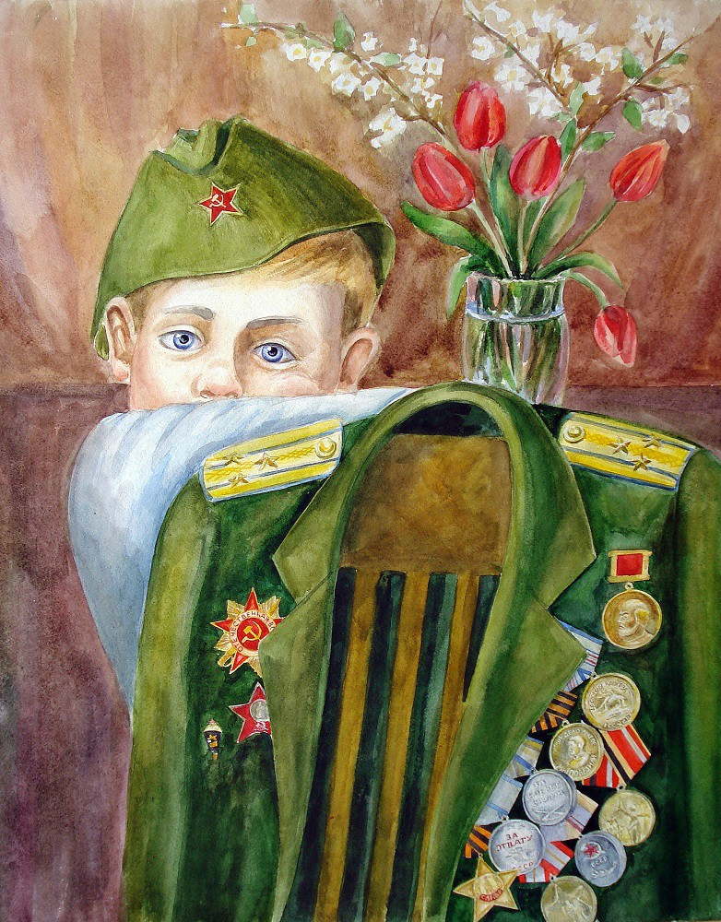

Slide 26
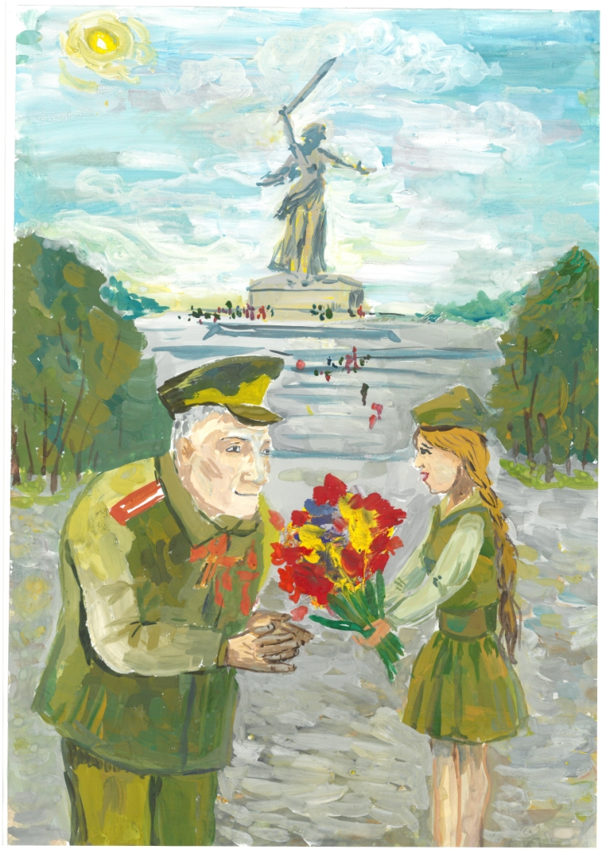
Когда последний взрыв раздался,
Не умерла война во мне:
Я долго, долго оставался
Солдатом в мирной тишине
Евгений Иванов

